Slide 1
ეროვნული გამოცდების ორგანიზების რეკომენდაციები კოვიდ 19-ის ეპიდემიის პირობებში
9 მაისი 2020

Slide 2
ეროვნული გამოცდები 2020
მოსალოდნელი სამიზნე ჯგუფი: 35000-40000 აბიტურიენტი
მიზანი-ეპიდ უსაფრთხო საგამოცდო გარემოს მოწყობა კოვიდ 19-ის რისკის შესამცირებლად

Slide 3
საგამოცდო სივრცეში კოვიდ 19ის უსაფრთხოების კრიტერიუმები
გამოცდაზე ინფიცირებული პირის მოხვედრის ალბათობა მინიმალურია
საგამოცდო სივრცის მოწყობა უზრუნველყოფს ფიზიკური დისტანცირების მისაღებ დონეს
დაცულია ზოგადი სანიტარულ-ჰიგიენური ნორმები
საგამოცდო სივრცეში შექმნილია ადეკვატური ტემპერატურული რეჟიმი და ვენტილაცია

Slide 4
გამოცდაზე დაშვების წესი
ყველა აბიტურიენტი, ორგანიზატორი, დამკვირვებელი ან სხვა პირი საგამოცდო სივრცეში შესვლამდე ექვემდებარება თერმოსკრინინგს
ტემპერატურის მომატება 37-დან 37.5- მდე დისტანციური თერმომეტრით გაზომვის შემდეგ უნდა გადამოწმდეს 15 წთში.
თუ მეორე გაზომვის შემდეგ ტემპერატურა ≤ 37 -ზე პირი დაიშვება საგამოცდო სივრცეში
თუ მეორე გაზომვის შემდეგ ტემპერატურა მეტია 37 ზე
ვარიანტი: 37.1-დან 37. 5 პირი დაიშვება ქირურგიული/საყოფაცხოვრებო ნიღბით და გამოცდას ჩააბარებს სპეციალურ იზოლირებულ კაბინაში
ვარიანტი: თუ ტემპერატურა >37.5-ზე პირი გამოცდაზე არ დაიშვება, მან უნდა მიმართოს სამედიცინო დაწესებულებას შეფასებისა და სერტიფიცირებისთვის და შეუძლია გამოცხადდეს დამატებით სესიაზე (თუკი ასეთი დაინიშნება ავადმყოფობის გამო გადავადებულებისთვის)

Slide 5
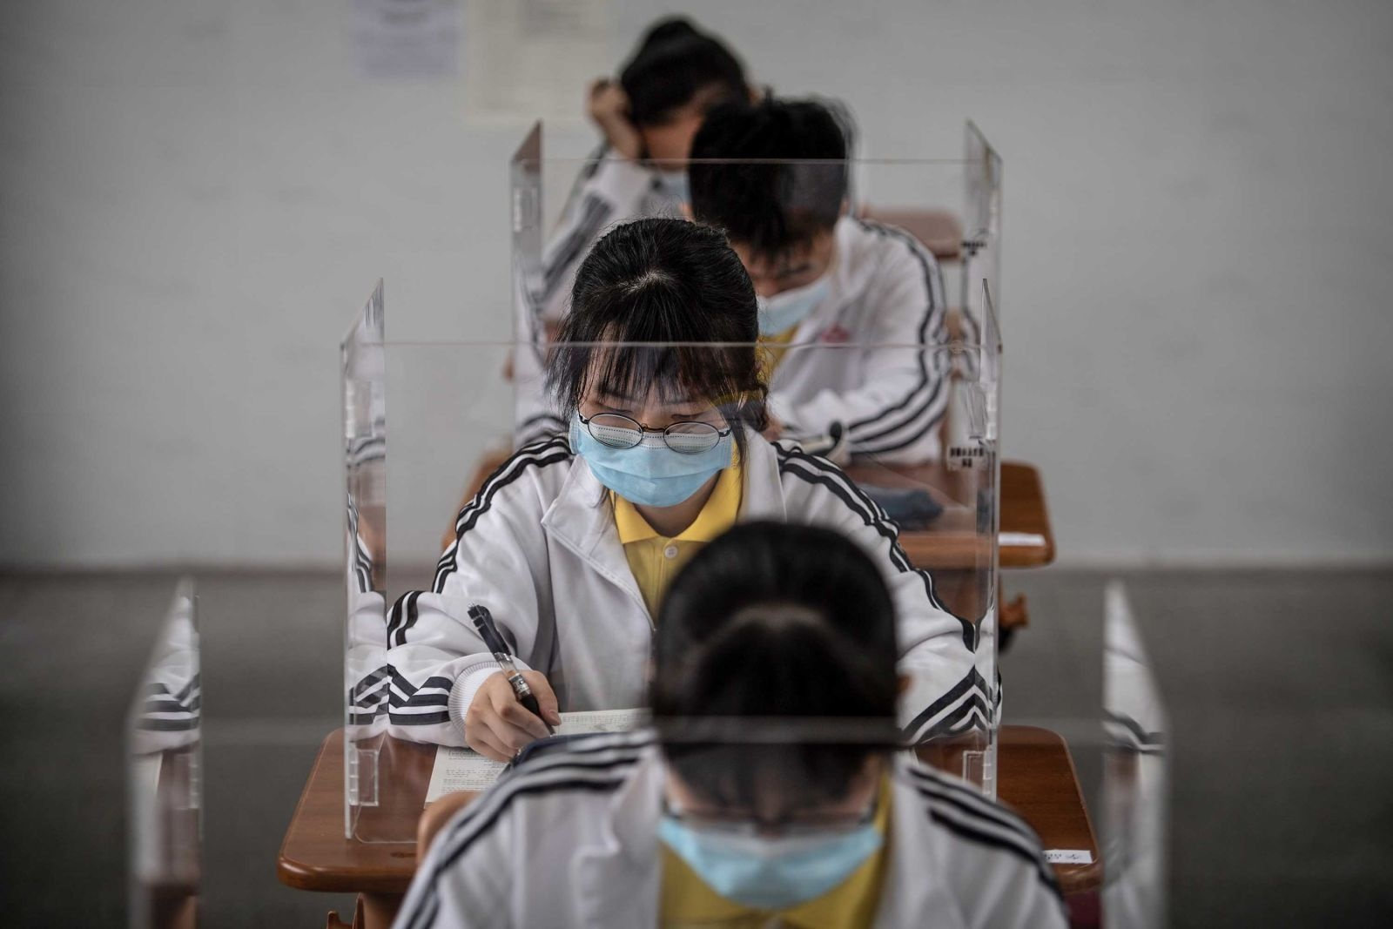
საგამოცდო სივრცის მოწყობა: მაგალითები ჩინეთი

Slide 6
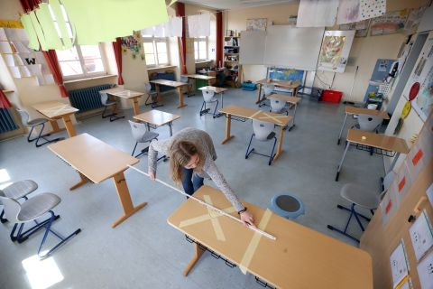
ბრიტანეთი

Slide 7
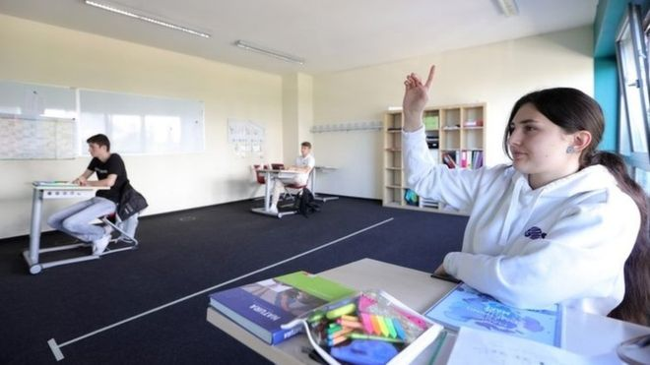
შოტლანდია

Slide 8

დისტანცირება
საგამოცდო ოთახში მერხებს შორის მანძილების გაზრდა, და მათი განთავსება იმგვარად რომ აბიტურიენტები ერთმანეთის პირისპირ სახით არ მოხვდნენ.
მერხების განთავსება არანაკლებ 1 მეტრის რადიუსით , რის შედეგადაც 2 აბიტურიენტს შორის დაშორება იქნება 2 მეტრი.
Notes:
https://www.who.int/docs/default-source/coronaviruse/key-messages-and-actions-for-covid-19-prevention-and-control-in-schools-march-2020.pdf?sfvrsn=baf81d52_4
https://www.health.state.mn.us/diseases/coronavirus/schools/socialdistance.pdf

Slide 9
სანიტარულ ჰიგიენური პირობები
ნიღაბი
სანიტაიზერი
ტუალეტი (ები) დეზიფიცირების შესაძლებლობით (მაგ. 2 საათში ერთხელ)
წყალი, ხელსაბანი, თხევადი საპონი

Slide 10
ვენტილაცია
ბუნებრივი ვენტილაცია გარედან შემომავალი ჰაერით
ჰაერის ბუნებრივი ნაკადი უნდა შენარჩუნდეს მექანიკური ვენტიკაციის მუშაობის პირობებშიც.
ტუალეტების ვენტილაცია 24 საათი 7 დღე
ტუალეტებში მექანიკური ვენტილაციის მუშაობის დროს ფანჯრის გაღება რეკომენდებული არ არის
ჰაერის ნაკადების მართვის ერთეულები უნდა გადაერთოს სრულად გარეგანი ჰაერის მოხმარებაზე
შიდა ჰაერის რეცირკულაცია სარისკოა
კონდიცირების სისტემები უნდა შემოწმდეს

Slide 11
საგამოცდო სივრცის შერჩევის კრიტერიუმების დაკმაყოფილების პოტენციალი
სივრცის სახე | ცენტრალური ვენტილაცია-კონდიცირება | ფიზიკური დისტანცირების შესაძლებლობა | სანიტარულ ჰიგიენური პირობები
სტანდარტული სკოლების შენობები | + - | + | + -
შერჩეული კეთილმოწყობილი საგანმანათლებლო დაწესებულებების შენობები | + | + | +
საკონფერენციო დარბაზები მაღალი ხარისხის სასტუმროებში | ++ | ++ | ++
(+ -) - არაერთგვაროვანი სურათი, არის ან არ არის
(+) აკმაყოფილებს
(++) აკმაყოფილებს ყველა პირობას

